Slide 1
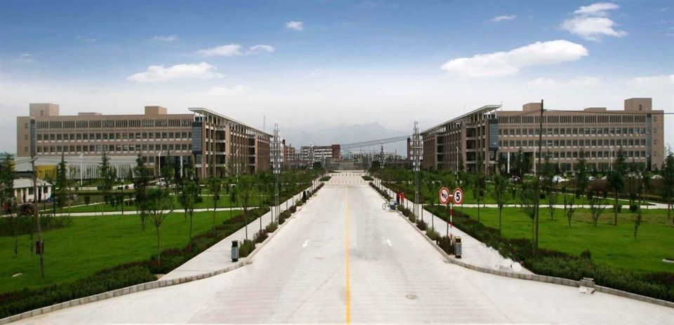
工程伦理
Engineering Ethics
软件工程系

Slide 2

软工系：135人
雨课堂
18课时
填写真实姓名、学号

Slide 3
考核方式：
总成绩=平时成绩（考勤、课堂参与度20%）
＋ 期中成绩（课程报告20%）
＋ 期末考试（60%）

Slide 4
关于考勤：
考勤成绩计入课堂参与度。
迟到、早退1次，扣2分（转换为总分0.4）；
请假1课时，扣3分（转换为总分0.6）；
无故缺课1课时，扣10分（转换为总分2分）。
请假累积10课时，或无故缺课6课时，不能参加考试！

Slide 5
课程安排
第1章 工程与伦理
第2章 工程中的风险、安全与责任
第3章 工程中的价值、利益与公正
第4章 工程活动中的环境伦理
第5章 软件工程师的职业道德与伦理
通论
10课时

Slide 6
课程安排
大数据中的伦理与思考
AI中的伦理与思考
VR中的伦理与思考
搜索引擎中的伦理与思考
网络游戏中的伦理与思考
短视频中的伦理与思考
网络直播中的伦理与思考
......
分论
8课时

Slide 7
0 绪论
1.工程伦理与思政课关系
2.工程伦理与法律法规的关系
3.为什么开设工程伦理

Slide 8
思政课
工程伦理

Slide 9
思政课与工程伦理课关系
相同点：
内容上：内在相通，比如都强调忠诚、爱国、诚信、热爱大自然等
目标上：重在价值观的引领，也就是建立正确的三观

Slide 10

多选题
5分
三观包括
A
人生观
B
社会观
C
世界观
D
价值观
提交

Slide 11
思政课与工程伦理课关系
不同点：
思政课 | 工程伦理
政治色彩浓重 | 政治色彩很弱
理想、信念 | 伦理困境思考及个人道德选择
马克思主义科学性和指导地位 | 工科学科与伦理学的融合
灌输方法 | 伦理思考，主张在多元价值冲突中，通过对话和协商解决问题

Slide 12
法律
法规
伦理
道德

Slide 13


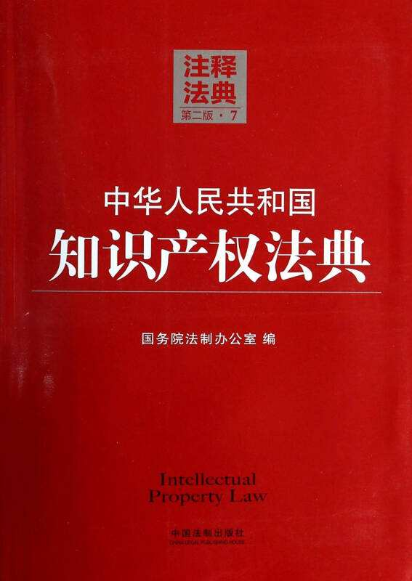

相关领域法律法规与伦理道德的关系
伦理道德在逻辑上优先于法律法规
法律是维护伦理道德的

Slide 14
相关领域法律法规与伦理道德的关系
伦理道德在逻辑上优先于法律法规
法律是维护伦理道德的
伦理道德提供法律规范体系的价值合理性根据。
伦理道德为法律提供人们遵守法律的这一义务前提。
伦理道德为（如专门机构、专门人才）实施法律规范提供必要的道德前提。
法律规范是最基本的伦理道德规范。

Slide 15
相关领域法律法规与伦理道德的关系
伦理
道德
讲应当（ought to be ）
未曾发生，事前规范（防患于未然）
法律
法规
讲必须（must）
已然发生，事后制裁（亡羊补牢）

Slide 16
多选题
5分
为什么说“道德在逻辑上优先于法律”？
A
道德提供法律规范体系的价值合理性根据。
B
道德为法律提供人们遵守法律的义务这一前提。
C
道德为（如专门机构、专门人才）实施法律规范提供必要的道德前提。
D
法律规范是最基本的道德规范。
提交

Slide 17
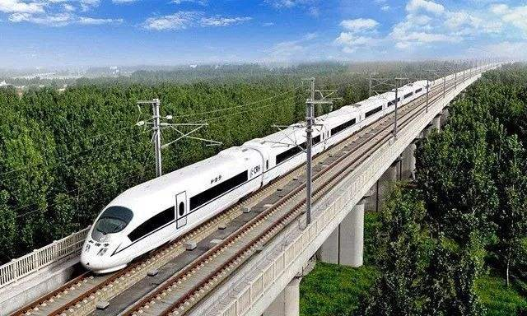
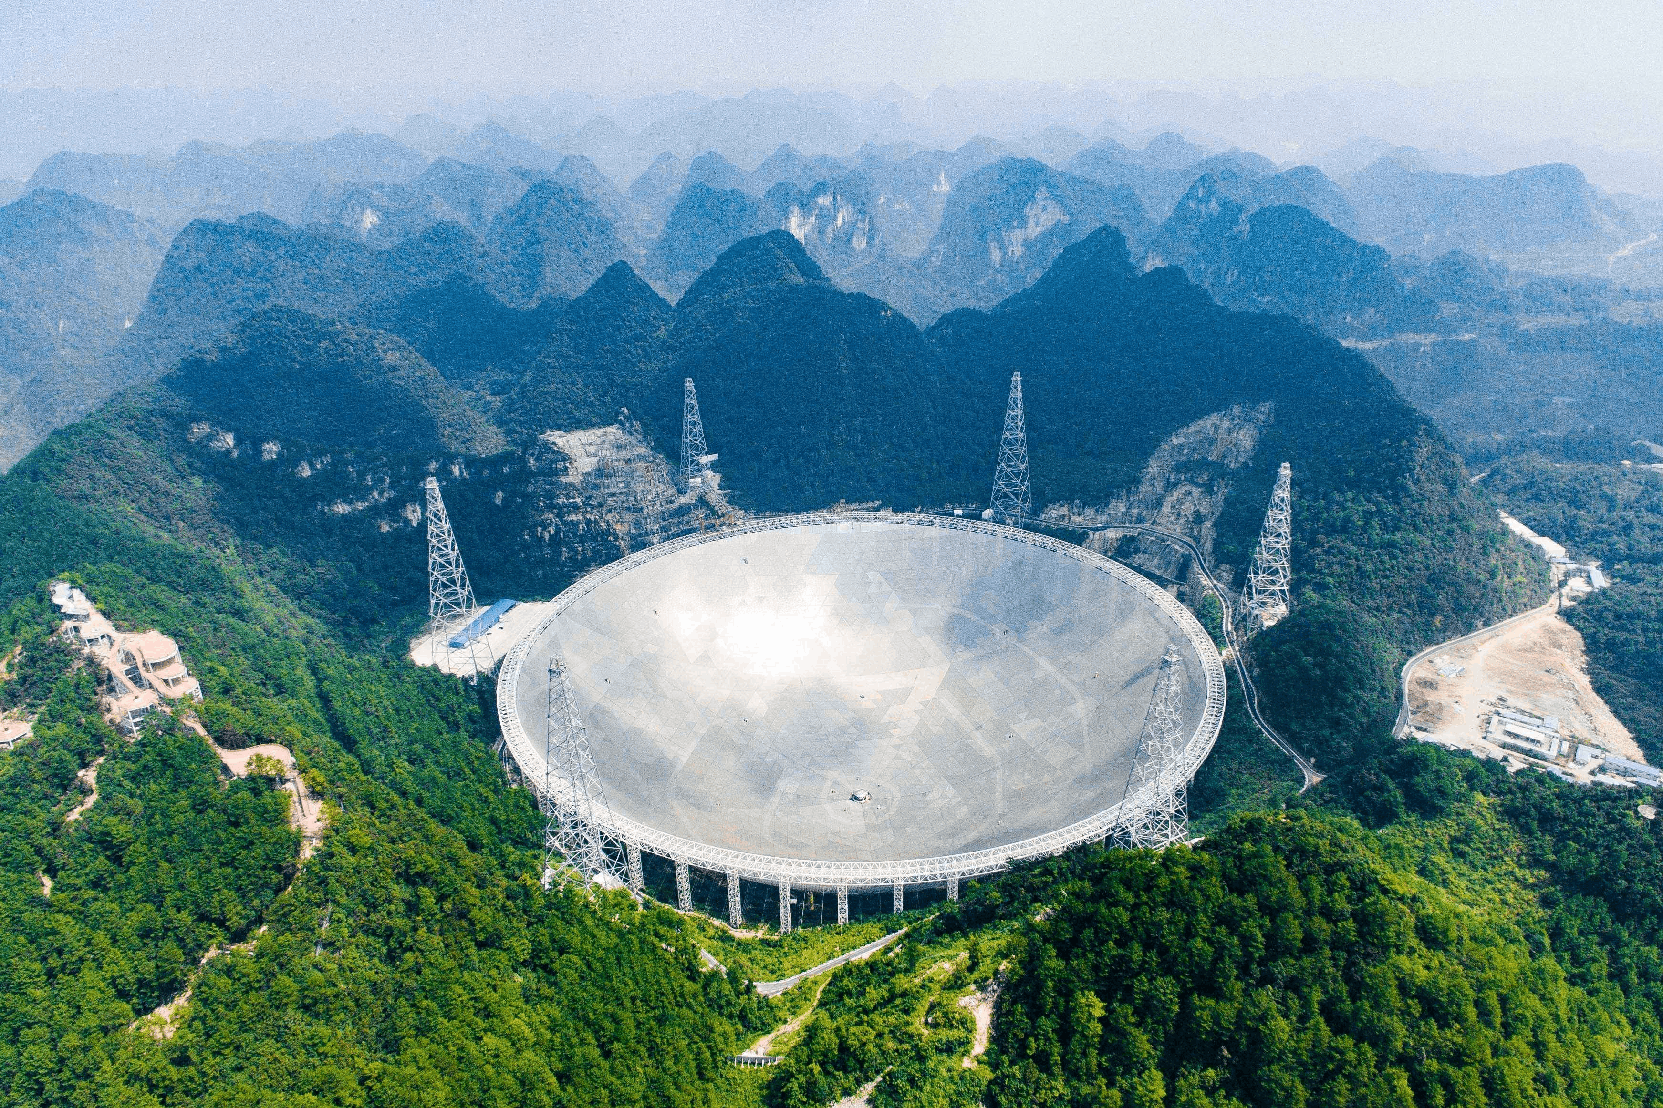
为什么开设《工程伦理》？？
工程活动在人类生存过程中扮演着越来越重要的作用，对人类生活产生了越来越广泛的影响。

Slide 18
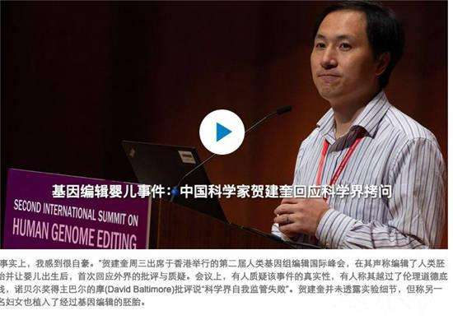
但也引发了各种伦理问题，直接关系到人类社会的进步和可持续发展。
基因编辑婴儿
视频连接：基因编辑

Slide 19
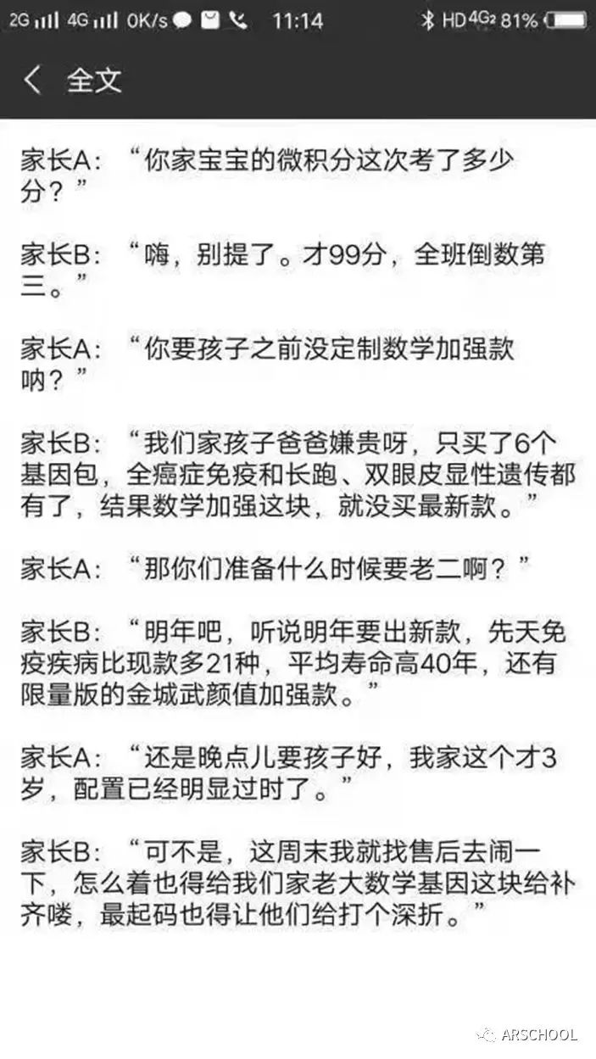
基因技术带来的挑战

Slide 20
基因技术带来的挑战

Slide 21
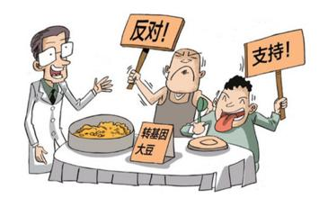

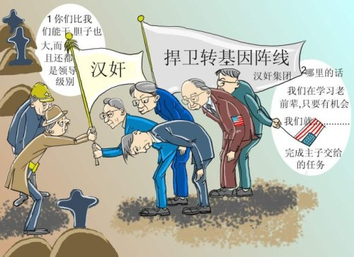
基因技术带来的挑战
基因编辑技术先驱Doudna亲述：伦理问题让我彻夜难眠

Slide 22

Science：要隐私还是要科学？
欧洲“人类脑计划”：试图集成整个欧洲的医疗档案，以对成千上万的患者数据进行研究。它的目标是通过生物学和临床医学的模式来界定疾病，最终建立病变大脑的计算机模型，并预测疾病的治疗效果。
但这项研究计划会关涉到公众的隐私权：要隐私还是要科学？
视频连接：大数据时代的隐私

Slide 23
投票
最多可选1项
伦理困境
现只有一个可供移植的肾，但有两个病人急需换肾。其中一个是20出头的年轻人，另一位是年届80的老人。你是医院院长，可以决定这个肾的使用权。假如他们都是普通市民，其他条件也相同，你会把肾给谁？
A
80岁老人
B
20岁年轻人
C
谁也不给
提交

Slide 24
投票
最多可选1项
伦理困境
现只有一个可供移植的肾，但有两个病人急需换肾。其中一个是20出头的年轻人，另一位是年届80的老人。你是医院院长，可以决定这个肾的使用权。假如年轻人是惯犯小偷，而老人是功勋科学家，你将如何选择？
A
80岁老人
B
20岁年轻人
C
谁也不给
提交

Slide 25
投票
最多可选1项
伦理困境
现只有一个可供移植的肾，但有两个病人急需换肾。其中一个是20出头的年轻人，另一位是年届80的老人。你是医院院长，可以决定这个肾的使用权。假如年轻人是普通人，而老人是亿万富翁，并提出如果能得到肾，愿出资50亿扩建你管理的医院，你将如何抉择？
A
80岁老人
B
20岁年轻人
C
谁也不给
提交

Slide 26
为什么开设《工程伦理》？
随着人们的认知水平逐渐提高，自主意识越来越强:(1)要求工程师们的工程思维方式的转变，将利益协商机制、透明公开机制、可持续发展理念引入到工程实践过程中；(2) 要求工程师们敬畏生命、遵守公序良俗、践行工程伦理，自觉担负起对人类安全、健康和福祉的责任。

Slide 27
为什么开设《工程伦理》？
社会和教育呼唤工程伦理
科技向善、公平公正
人类共同健康、福祉
负责任...他人...环境——初心
视频连接：被新技术淘汰的老人
视频连接：北京大兴机场

Slide 28


问题是如何发生的？
问题背后隐含着什么？
如何面对这些问题？如何应对这些问题？

Slide 29

【案例】熊猫烧香
2006年底，“熊猫烧香”网络幽灵般肆虐，上千万台次的电脑遭到病毒攻击和破坏，被业界评为“毒王”。
这个病毒的制作者叫李俊，当年仅25岁，中专。2009年李俊出狱之后：金山公司(互联网安全观察员) -》离职-》两家公司CEO-》网络赌博平台-》再次入狱。
你要做个什么样的人？
视频：熊猫烧香

Slide 30



工程伦理教育的目标
培养工程伦理意识和责任感:在工程设计、实施、运行和退役等全过程中充分考虑到工程对自然环境、子孙后代可能产生的负面影响，并加以规避。
掌握工程伦理基本规范:生命原则、善良原则、诚信原则、公平公正原则、自由原则
提高工程伦理决策能力:具备明辨是非、先知先觉的能力，即掌握风险辨识和评价的基本方法，具备基于长期利益与道德平衡而进行工程决策的能力。

Slide 31
工程伦理教育的意义
有利于提升工程师伦理素养，加强从业者的社会责任。了解工程对环境和社会的影响，公众利益至上。
有利于推动可持续发展，实现人与自然协同进化。
有利于协调社会各群体之间的利益关系，确保社会稳定和谐。

Slide 32
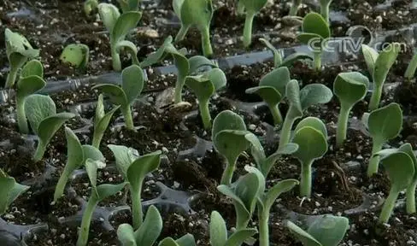

在每个人的心里种下一粒责任、善的种子，虽然此时你渺小、无力，但等到你能够参与决策时，这粒种子已长成参天大树。
责任、善的种子
带着行业科技向善

Slide 33
多选题
5分
工程伦理教育的目标是
A
培养工程伦理意识和责任感
B
保证工程按时完成
C
提高工程伦理决策能力
D
掌握工程伦理基本规范
提交

